Slide 1


Design Pattern
基于 OpenCV 的
炸弹类小游戏代码重构
周隆放 袁海 罗月 田杰

Slide 2
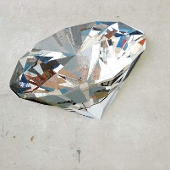




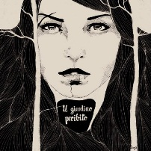

目录/CONTENTS
项目概述
总结
ANNUAL WORK SUMMARY
重构前
的问题
WORK SUMMARY
WORK on Problem
设计模式介绍
Eight Design Patter in PROJECTS

Slide 3

01
游戏概述
Game Project Summary

Slide 4
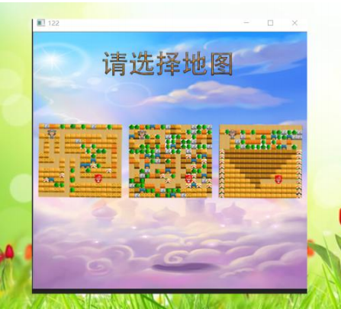
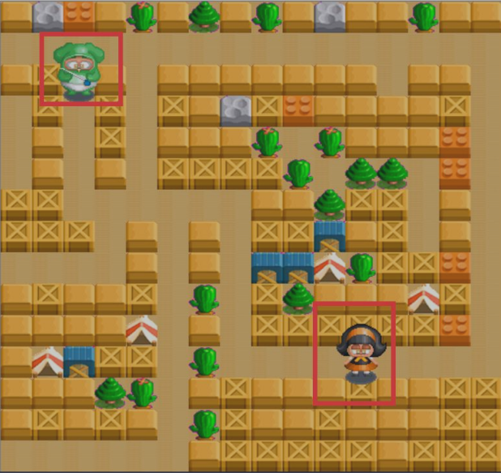

游戏概述
GAME SUMMARY
弹弹堂（泡泡堂）
二人对战的炸弹游戏
基于OpenCV
2D 游戏，贪吃蛇，连连看，坦克大战，马里奥
C++面向对象
用到了继承，封装，抽象类等的思想
八种设计模式
单例模式，工厂模式，抽象工厂模式，建造者模式，组合模式，装饰模式，观察者模式，策略模式

Slide 5
生命周期
Life Circle
初始化Run
加载地图资源
创建玩家
绑定事件
游戏结束
判断死亡
释放资源
绑定观察者

Slide 6
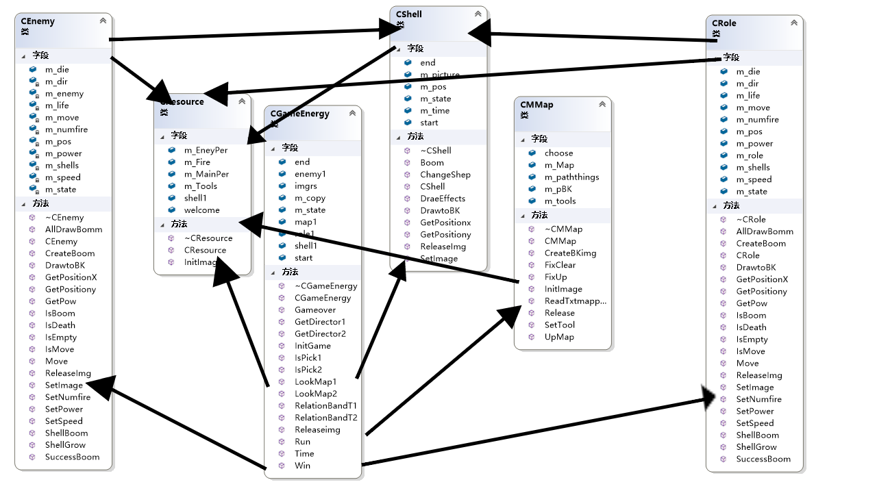
重构之前
高耦合
引擎中类五花八门
重复冗余
敌人类和主角类的代码相同，行为和监听都一致的
低扩展性
在原有的代码上修改幅度大，不便于扩展
不易读，运行效率低
重复的在主方法内手动实例化对象

Slide 7
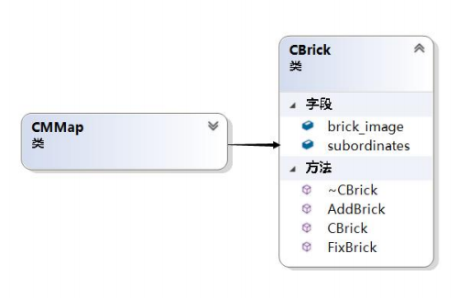
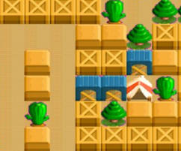
单例和组合模式
CMap 单例模式
组合模式
节省内存
地图建筑物，砖块受到特效影响
需构造组合一个树状的结构
保证地图类只有一个实例存在
保存状态
CBrick类
地图资源状态随时在改变，计数等的信息必须保持下来
外部方法不可任意修改地图资源
构造方法私有化
包含子类为CBrick类型的建筑物数组
subordinates
组合模式

Slide 8
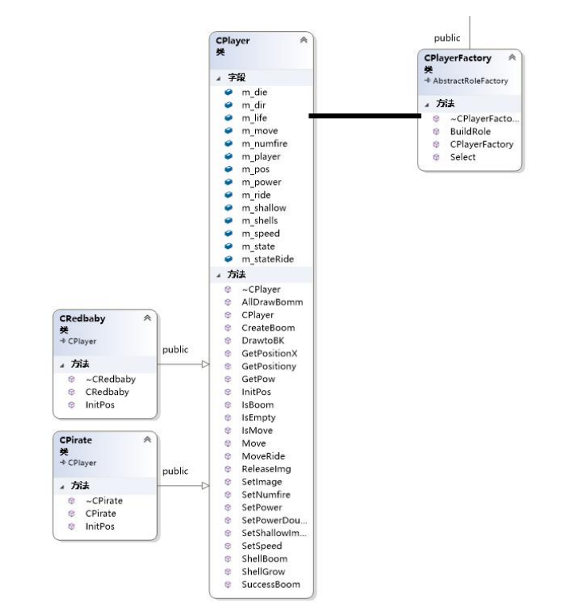
工厂模式
01 将多种角色抽象为Player
03 低耦合
敌人，角色一，角色二
---->CPlayer
把角色的创建交给工厂
扩展性提高了
代码可读性提高了
02
04 代码减少，易读
扩展Player的子类
BuildRole函数中去生成相应的实例Role
Player可以抽象出来
预先定义好
不在乎方法内部如何实现
为常用的角色创建静态方法
灵活度提高

Slide 9
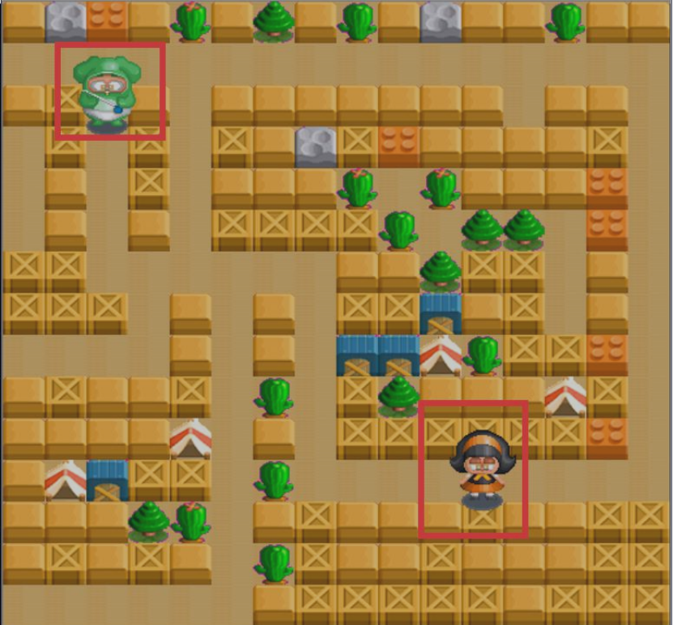
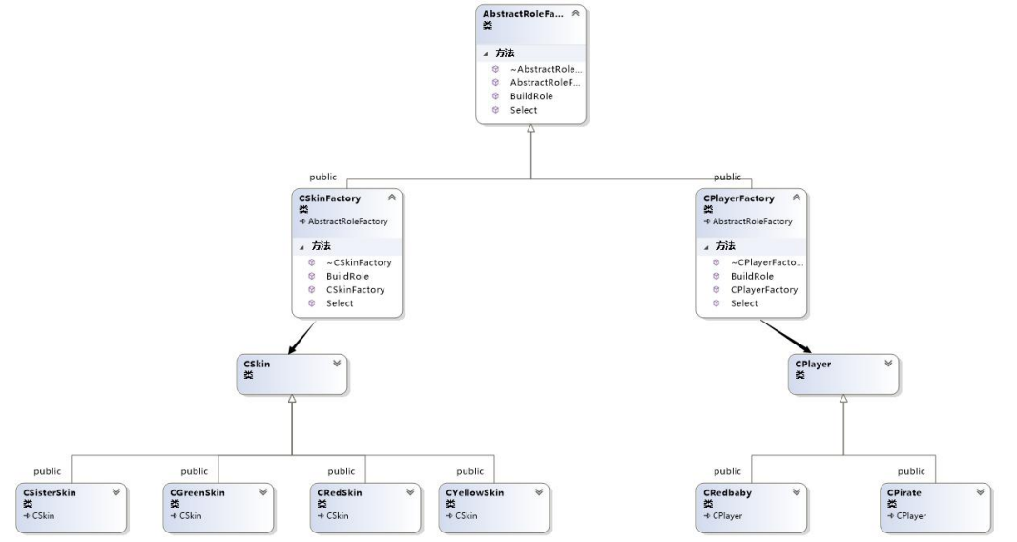
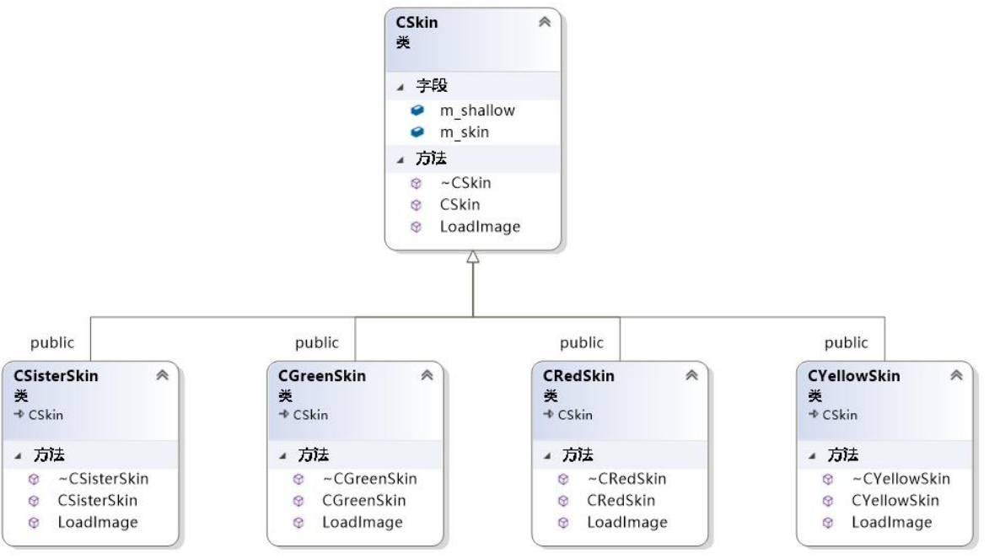
抽象工厂模式
添加标
添加皮肤扩展功能
抽象类CSkin
抽象工厂
创建角色的工作不用关心工厂的实现，如何BuildRole,只关心用了哪些工厂对象来创建角色
工厂级别的进一步抽象

Slide 10
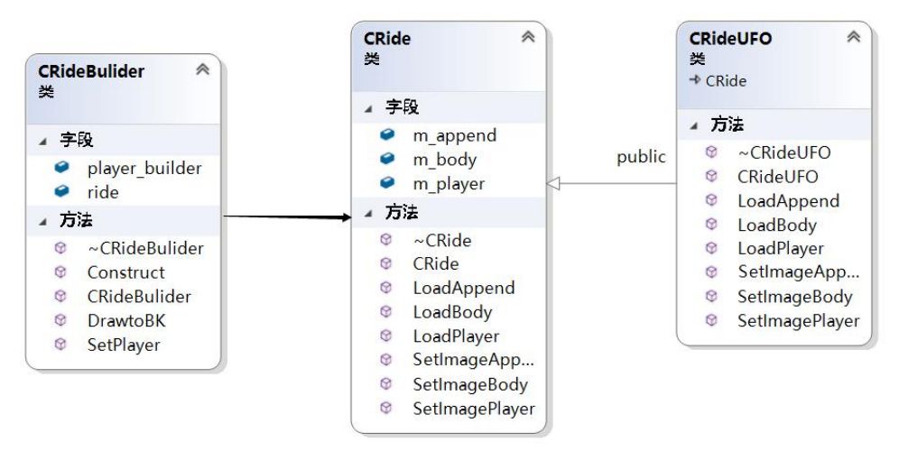
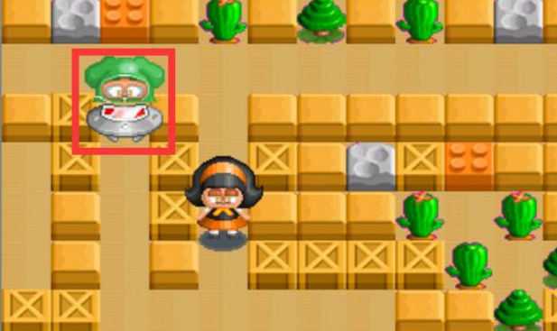
建造者模式
变与不变
获取坐骑，返回新角色
加速，加生命
流程不变
构建坐 骑的流程分成绑定角色指针、绘制坐骑身体、绘制坐骑特效这三个固定的步骤
坐骑和角色变化
坐骑的 内容是不断变化的，角色资源不断变化
扩展其他的Builder
武器，炮弹.......

Slide 11
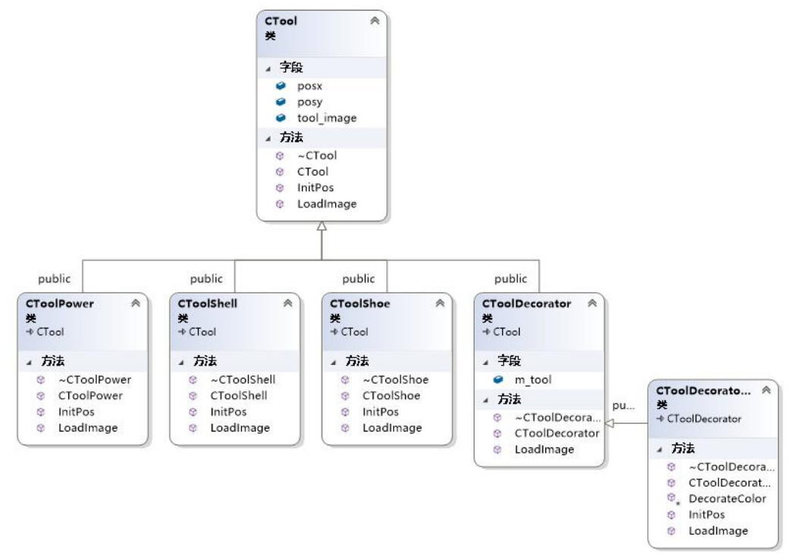
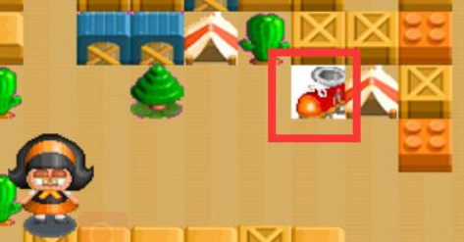
装饰模式
效果与方法增强
获取药水，返回新属性
加速，加炮弹威力
基类不变，采用继承的方式包装被装饰类
满足道具上扩展额外的功能
角色只需一个道具
属性增强仅与这一个道具的方法增强相关
调用直观,便于管理
CTool newTool;
CToolDecorate decor;
newTool =decor.Decorate(CToolPower cToolPower1);
newTool =decor.Decorate(CToolPower cToolPower2);
newTool =decor.Decorate(CToolPower cToolShell1);

Slide 12
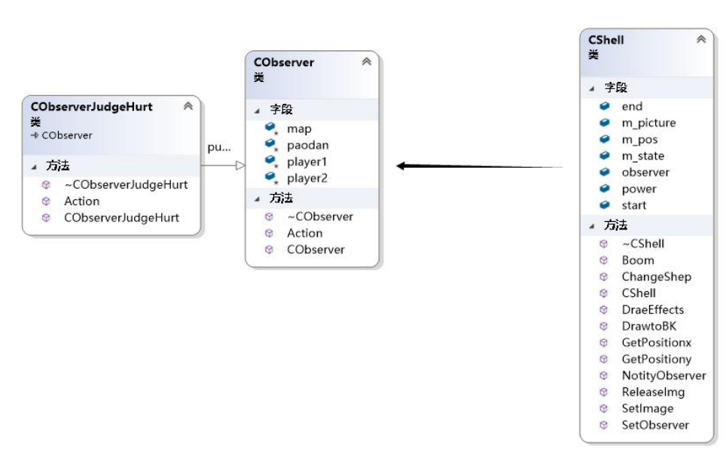

观察者模式
订阅与发布
一个炮弹，一个发布者Observer
监听对象，炮弹和角色的相对位置
一个观察者（发布者）包含多个订阅者
Action触发，遍历订阅者（角色）集合，通知相应单位
玩家死亡，判断胜利，销毁资源。
敌人死亡，删除该订阅者。
炮弹销毁，观测者对象也销毁
扩展其他的观察者
陷阱...秒表...

Slide 13
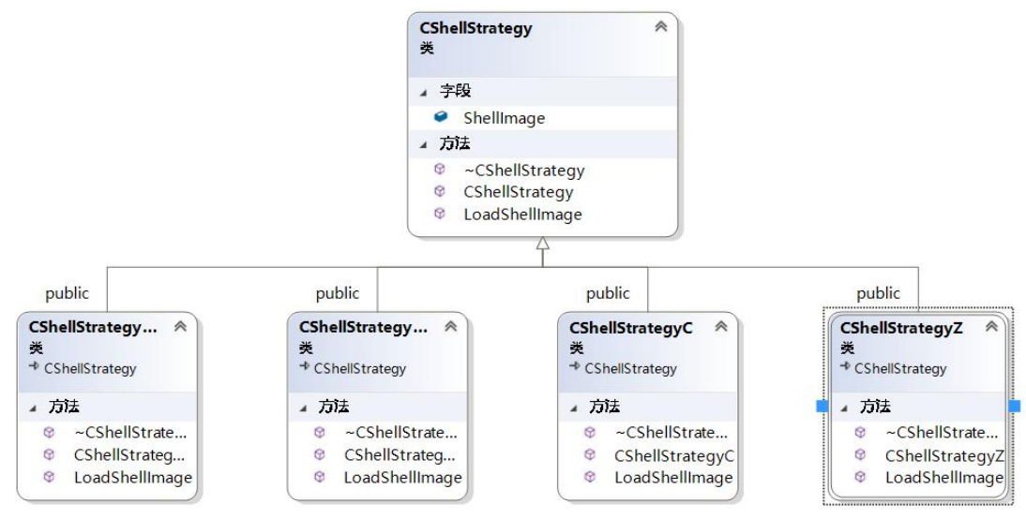
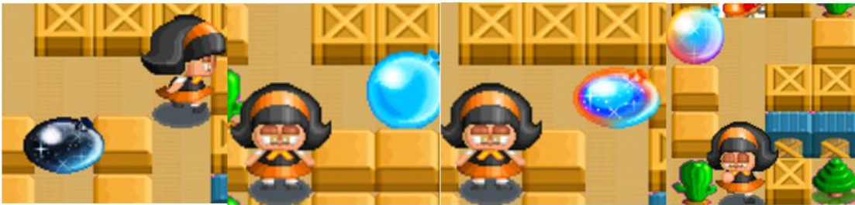
策略模式
if 还是 switch?
炮弹的颜色样式随时变化
当前为随机策略
应对后期扩展，不同的角色炮弹不同
派生出其他的策略子类，例如根据角色已经释放炮弹数量，角色当前的炮弹释放时间间隔
角色创建炮弹的方法交给Strategy的实现类，让他自己做出选择判断

Slide 14
总结
设计模式极大提高可读性，方便了代码扩展
4
1
了解并使用了常用的设计模式思想
感谢陈老师的授课解惑
2
设计模式是一门通用语言，可以让同行之间交流更简单
5
要敢于尝试，敢于重构
用比不用好
初期的收益并不大
但是长远来看很有必要
3
感谢同学们、学长学姐的
热心帮助
6

Slide 15
THANKS
参考
[1].fErichGamma, 加马, 李英军. 设计模式:可复用面向对象软件的基础[M]. 机械工业出版
社, 2000.
[2]. BrunoR.Preiss. 数据结构与算法:面向对象的 C++设计模式[M]. 电子工业出版社, 2001.
[3]. 李智勇. 深入浅出设计模式[J]. 程序员:CSDN 开发高手, 2004(9):48-50.
[4].ErichGamma, 加马, 李英军. 设计模式:可复用面向对象软件的基础[J]. 2000.
[5]. 夏伦先, 唐胜群, 马捷,等. 使用设计模式指导 UML 类模型的建立[J]. 小型微型计算机
系统, 2002(04):77-80.

